Slide 1
표지

Slide 2
목차

Slide 3

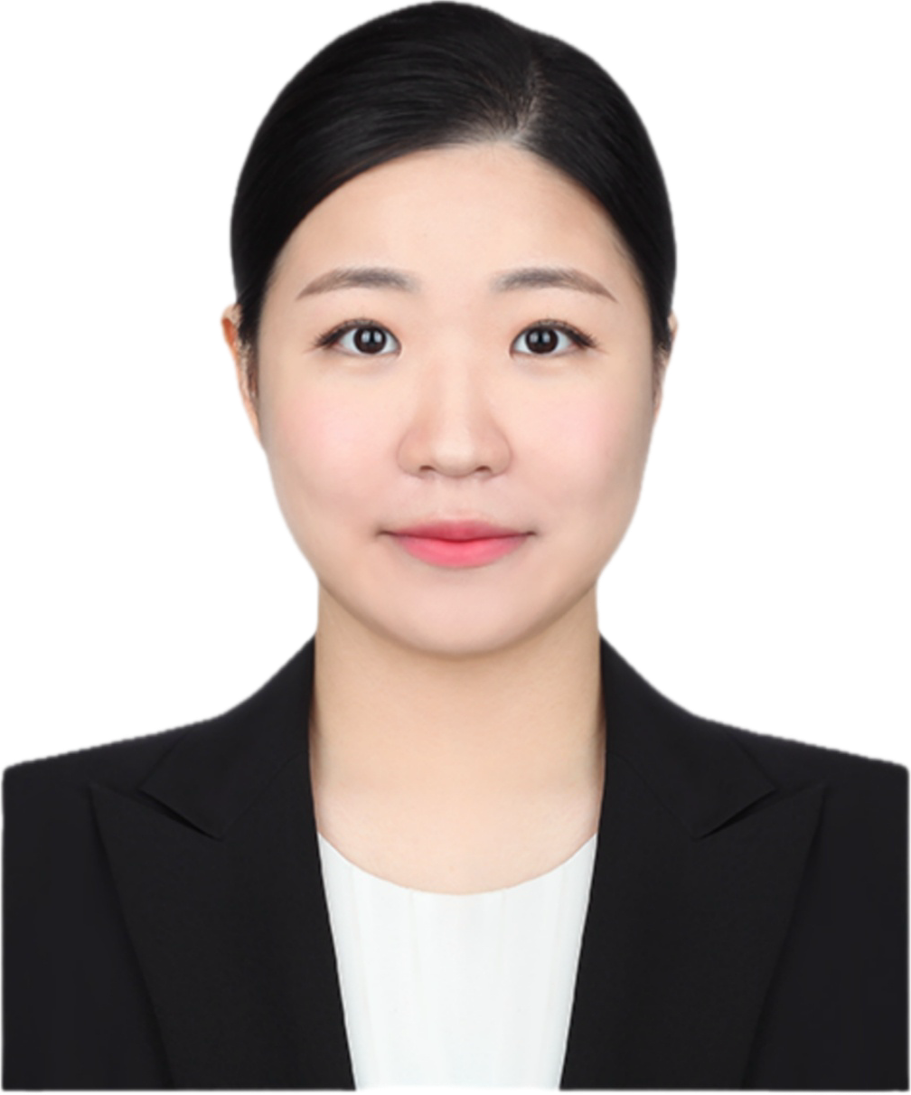
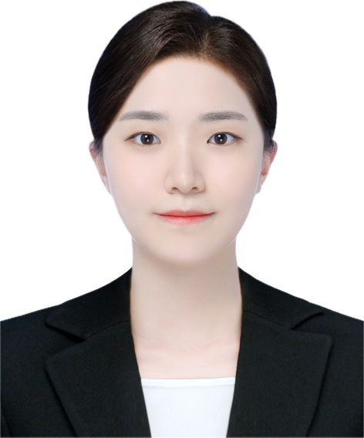

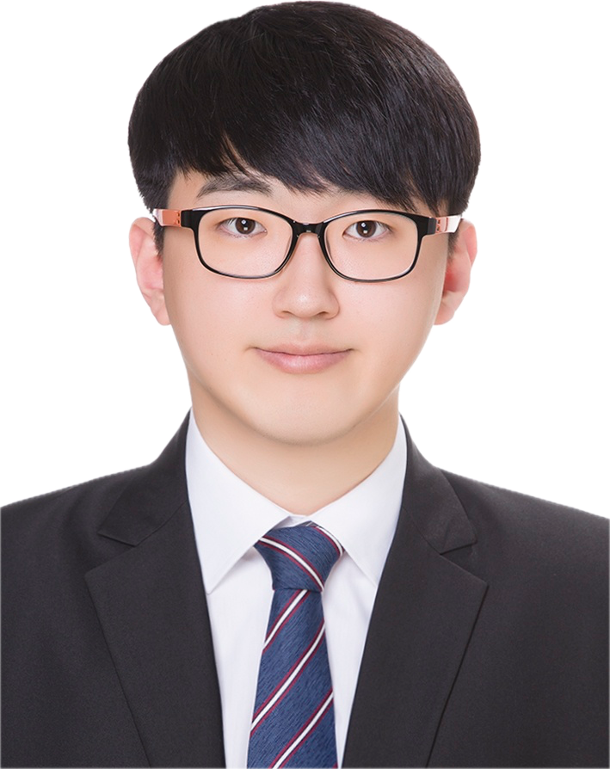
2. 일반 현황
팀원 소개
김성준
박성희
박소언
| 마스터PM
| 캐릭터 디자인 ・영상
| 발표・UX/UI
양정우
임기나
진대규
허수민
| 인프라・데이터
| UX/UI・발표
| 데이터・발표
| PPT・영상

Slide 4




2. 일반 현황
회사 소개
지능형 클라우드 행정과 혁신 기술로
차별 없는 디지털 포용 사회를 선도하는 KT
지자체/공공기관과의
풍부한 협업 경험
서울특별시교육청, 보건복지부, 고용노동부 등 다양한 지자체/ 공공기관과 함께 소외계층 디지털 격차를 해소를 위한 사업 진행
다양한 계층의 니즈에 맞춘
디지털 교육 진행
행정/공공기관에
최적화된 KT클라우드
KIT 서포터즈, KT에이블스쿨, IT서포터즈 어린이부터 노인까지 다양한 계층의 맞춤형 학습 니즈를 고려한 디지털 교육 진행
공공기관 클라우드 보안인증 ‘CSAP’ 최초 취득
[행정・공공기관 정보시스템 클라우드 전환 ・ 통합 사업]에서 대상 기관의 50% 이상이 클라우드 서비스 제공사로 KT클라우드 선정
Notes:
https://www.etnews.com/20220926000290
전남 슬라이드 🡪 69쪽
KTESG 보고서 🡪 23, 25, 76, 77쪽

Slide 5
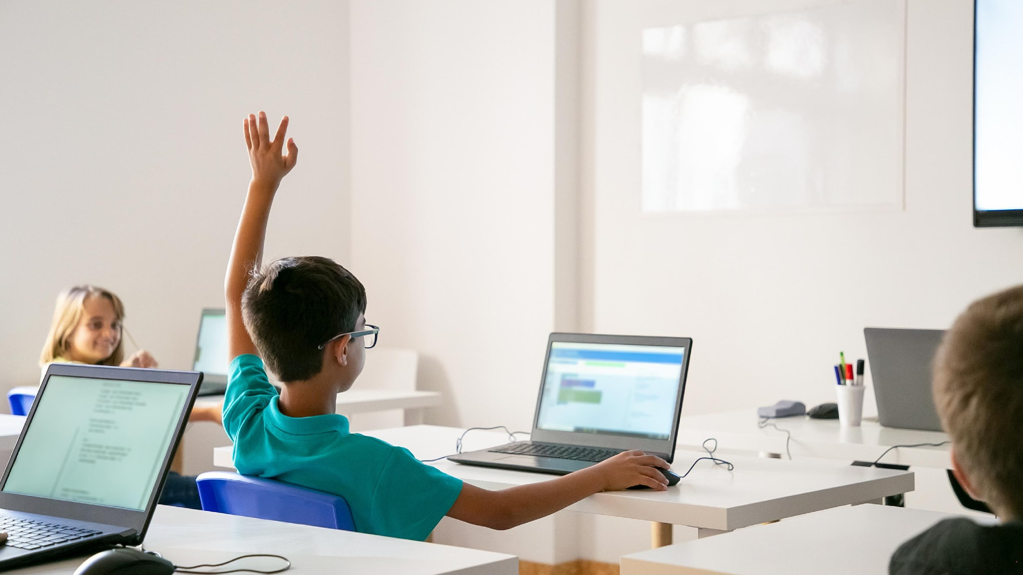
2. 일반 현황
사업 소개
AIDLE SCHOOL 소개는 우리 사업 수행계획 시작할 때 들어가는게 좋을 것 같아!
뭔가 환기가 한번쯤은 필요한 것 같아서 요렇게 만들어봤엉!
그리고 캐릭터를 넣어보려고 했는데, 배경이 자연스럽게 지워지지 않더라구ㅠㅠ
그리고 우리 PPT는 뭔가 깔끔하고 단정한 느낌인데 캐릭터는 너무 귀여워서
둘의 조화가 어울리지 않는 것 같은 느낌이라 우선은 넣지 않고 만들어봤어!
그래서 내 의견은 (1) 캐릭터는 프로토타입에 넣거나
(2) 캐릭터를 따로 강조하는 슬라이드를 만들면 어떨까 싶었어!
KT AIDLE SCHOOL은 KT의 디지털 역량과 미래 교육의 비전을 담아,
아이들이 창의력을 발휘하고 잠재력을 깨우는 디지털 교육입니다.
KT AIDLE SCHOOL은 모든 작은학교 학생들이
AI를 통해 자신의 꿈을 그릴 수 있도록 돕습니다.

Slide 6


2. 일반 현황
평등한 교육 기회 제공
인지도 제고
사업 소개
돌봄/학습시설 이용
취약계층 아동·청소년에
질 높은 과학교육 제공
사회공헌 인지도 제고
미래인재 육성
과학에 대한 흥미 부여와
체험 연계로 소재부품 분야
미래인재 육성
교육격차 경감
팬데믹 이후 더욱 심화된
수학·과학 역량 격차 경감
KT AIDLE SCHOOL은 KT의 디지털 역량과 미래 교육의 비전을 담아,
아이들이 창의력을 발휘하고 잠재력을 깨우는 디지털 교육입니다.
KT AIDLE SCHOOL은 모든 작은학교 학생들이
AI를 통해 자신의 꿈을 그릴 수 있도록 돕습니다.
수정 필요

Slide 7
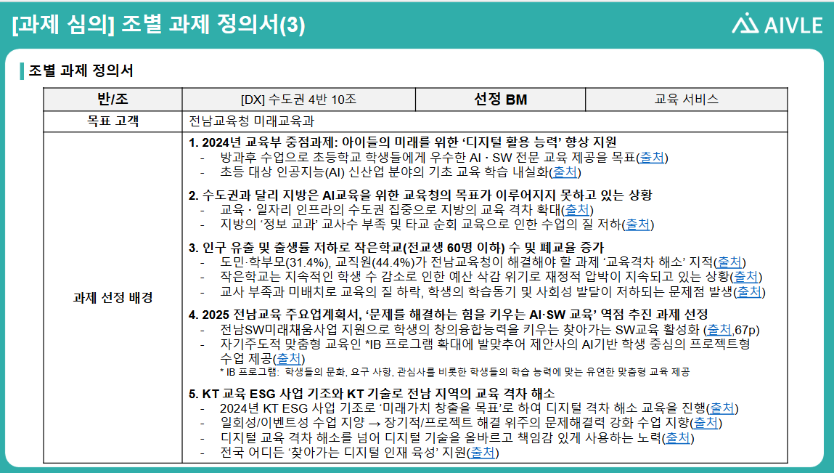
1. 제안개요
2번/3번
제안 배경
디지털 교육 기회의 불균형으로 인한
수도권과 지방 작은학교 간 교육격차 심화
수정 방향
대제목에 알맞은 내용이 되려면
수도권-지방 인구변화 표는 빼는 걸 고려해봐도 될 것 같고
(작은학교수 증가 표 대신에) 수도권과 지방의 성취도평가에서 차이가 있다,를 제시해야 할 것 같아!
그래야 3번째 표(교육격차를 완화해야 한다)는 흐름이 자연스러울 것 같아!
인프라의 수도권 집중으로 인한 인구유출 및 출생률 저하는
수도권과 지방의 인구 간 격차를 벌리는 주요 원인이 됨
🡪 수도권과 지방 간 양극화 심화
작은학교 수의 등장 및증가라는 결과로 이어짐
🡪 전국 중 전라남도에 작은학교가 가장 많은 것으로 나타남
지방의 작은학교와 수도권 간 교육격차는
가장 먼저 해결해야 하는 문제임
Notes:
지방과 수도권 간의 교육격차 확대
: 인프라의 수도권 집중으로 인한 인구 유출 및 출생률 저하 🡪 작은학교 수의 증가라는 결과로 이어짐(그 중 전남시에 작은학교가 가장 많았음) 🡪 이러한 배경아래 만들어진 작은학교는 수도권과의 큰 교육격차가 문제가 되고 있음(전남시 도민과 학부모, 교직원은 전남교육청이 가장 먼저 해결해야 하는 문제라고 보았음)
작은학교로 인한 문제점
1. 교사 수 부족 및 타교 순회교육으로 인한 수업의 질 저하
2. 적은 학생 수로 인한 예산삭감 위기로 재정적 압박이 지속됨
3. 학생의 학습동기 및 사회성 발달의 저하

Slide 8

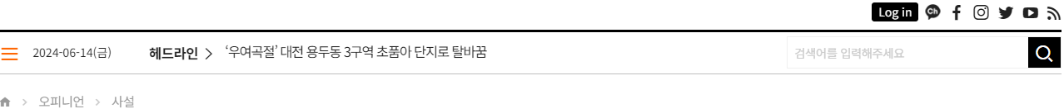

1. 제안개요
2번/3번
제안 배경
인적 물적 인프라 교육 확충으로
작은학교 지속가능성 확보 대두
작은학교수 증가 표
문제점1
문제점2
문제점3
수업의 질 저하
재정적 압박의 지속
학생의 동기 및 사회성 저하
신문 기사
“팬데믹 학습결손은 기초학력 향상으로 풀어야"
1. 교육 인프라 부족 (디지털·SW 교육 환경 미비)
근거: 전남 지역의 경우 정보교사 확보율이 30% 미만으로, 수도권(80% 이상)과 비교하면 현저히 낮음. (PPT 데이터 참고)
2. 다양한 학습 경험 제공의 어려움
근거: 작은학교는 학생 수가 적어 다양한 동아리·교과 선택 수업 개설이 어려움.
3. 사회성 발달 및 협업 경험 부족
근거: 작은학교는 학급당 학생 수가 적어, 또래 집단 내 협업 경험이 제한적이며, 다양한 배경의 친구들과 교류할 기회가 적음.
4. 폐교 위험 및 지역사회 연계 부족
근거: 전국적으로 작은학교의 폐교율이 증가하고 있으며, 이는 지역 공동체 유지에도 영향을 미침. (PPT 데이터에서 전남 지역 작은학교 수 변화 참조)
교사의 수 부족과
타 학교 순회교육으로 인한
낮은 품질의 수업
학생의 수가 적다는 이유로
예산이 삭감될 위기에 놓이는
재정적인 압박이 지속되고 있음
낮은 품질의 수업은
학생의 학습동기를 저하시키며
적은 수의 학생은
학생의 사회성 발달을 저하시킴
수년간 지속된 코로나19 대유행으로 우려했던 학생들의 기초학력 저하가 현실로 나타나고 있다. 교육선진국인 영국과 프랑스, 네덜란드에서 학생들의 학업성취도 조사 결과 학력수준이 하락했다. 더 큰 문제는 부모의 사회적, 경제적 배경에 따라 학력수준 저하 차이가 확인된 점이다. 사회·경제적 취약계층의 학생들의 학력수준이 더 낮게 나온 것이다.
우리나라에서 실시한 연구에서도 가정별 사회·경제적 수준에 따라 교육격차가 벌어진 것으로 나타났다. 가정별 온라인 학습 환경과 부모의 관심도, 사교육 수강 등 여러 가지 조건이 학력격차에 영향을 준 것으로 해석됐다. 이는 코로나19 기간 부모의 경제력 등에 따른 계층별 교육격차가 심화했다는 점에서 향후 교육정책과 실행 측면에서 적지 않은 시사점을 주고 있다.
Your Picture Here

Slide 9
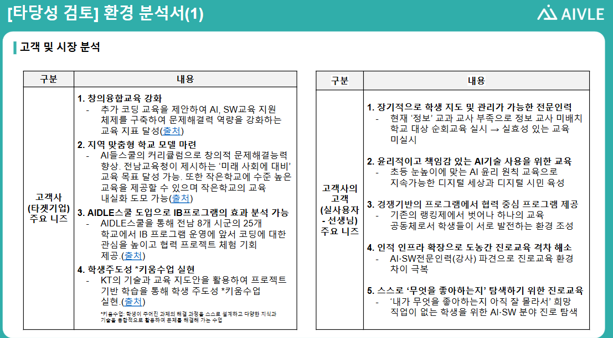


수민
3페이지 내용과
겹치지 않는 내용들로
교육청과 선생님의
니즈 설명
1. 제안개요
인적 인프라 확장으로 도∙농간 진로교육 격차 해소
제안 배경
AI∙SW 전문인력(강사) 파견으로 진로교육
환경 차이 극복
전라남도 지역 맞춤형 작은학교 모델 마련
장기적으로 학생 지도가 가능한 전문인력(강사)
전남교육청이 제시하는 ‘미래 사회에 대비’
교육 목표 달성 🡪 작은학교의 교육 내실화
‘정보’ 교과 교사 부족 문제를 해결하여 실효성 있는 교육 실시
창의융합교육 강화
윤리적이고 책임감 있는 AI∙SW 교육
추가 코딩 교육을 제안하여 AI∙SW 교육 지원 시스템을 구축🡪 문제해결력 강화
전남 내 시행 중인 IB 프로그램 운영에 앞서 코딩 관심을 높이고 협력 기회 제공
초등 눈높이에 맞는 AI 윤리 원칙 교육으로 지속가능한 디지털 세상과 디지털 시민 육성
수민 디자인
수정 예정
작은학교
학생주도성 키움수업 실현
경쟁 기반의 프로그램에서 협력 중심 프로그램 제공
KT AIDLE SCHOOL의 교육 지도안을 활용하여 프로젝트 기반 학습을 통해 학생 주도성 키움수업 실현
기존의 랭킹제 문제은행식 코딩 풀이에서 벗어나 학생들이 서로 발전하는 환경 조성
스스로 ‘무엇을 좋아하는지’ 탐색하기 위한 진로 교육
‘내가 무엇을 좋아하는지 아직 잘 몰라서’ 희망 직업이 없는 학생들을 위한 AI∙SW 분야 진로 탐색

Slide 10
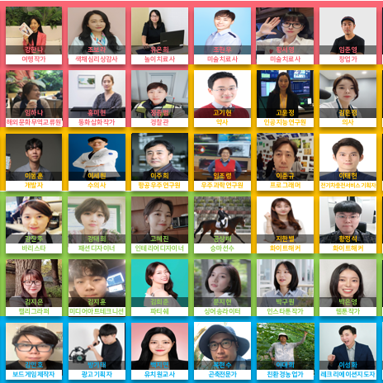
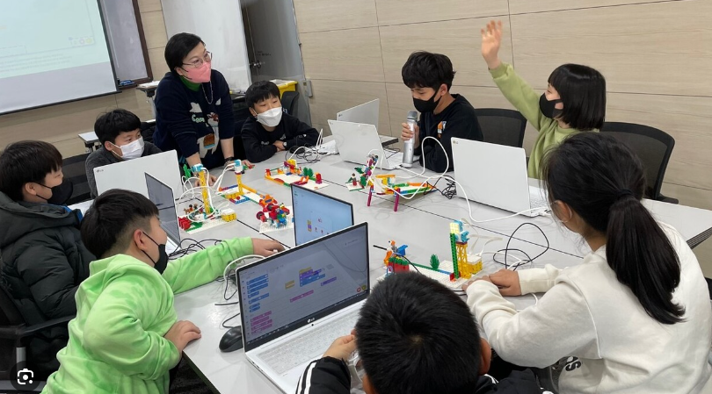

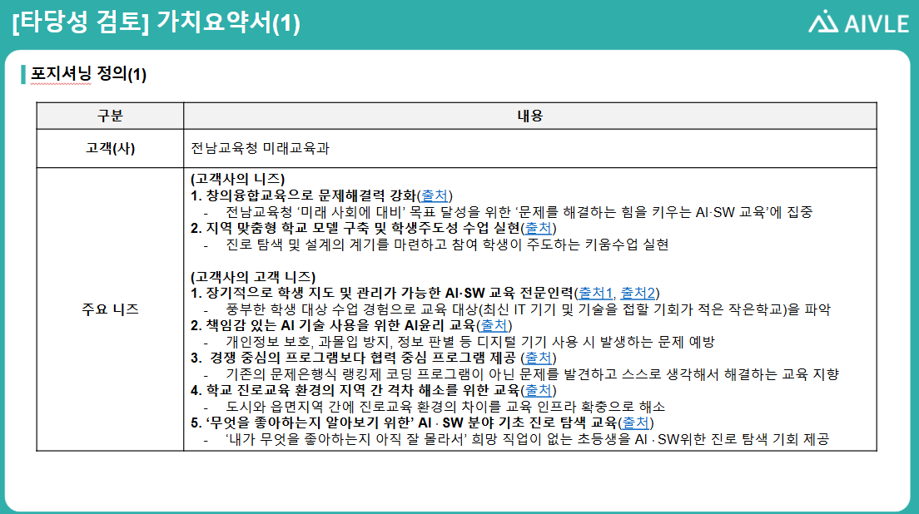

제안 목적:
교육부와 전남교육청의
추진 과제를 AIDLE SCHOOL이
해줄 수 있다
1번/4번/5번
2. 제안 목적
제안 목적
2025 교육부 역점과제 추진을 위한
KT AIDLE SCHOOL의 3가지 사업 목적∙필요성
1
2
3
아이들의 미래를 위한
‘디지털 활용 능력‘ 향상 지원
문제를 해결하는 힘을 키우는
찾아가는 AI∙SW 교육 활성화
KT ESG 목표로
전남 지역의 교육 격차 해소
사진
수정 필요
-초등 대상 AI 신산업 분야의 기초 교육 학습 내실화
6차시 이상의 교육으로 장기적 전문 교육 제공 목표
- 성숙한 디지털 시민으로 성장하기 위한 교육
- 전남SW미래채움사업으로 찾아가는 교육 활성화
- 자기주도 맞춤형 교육인 IB 프로그램 확대에 맞춰 제안사의 AI 기반 학생 중심의 장기 프로젝트형 수업
KT ‘미래가치 창출 목표‘로 디지털 격차 해소 교육
디지털 교육 격차 해소를 넘어 디지털 기술을
올바르고 책임감 있게 사용하는 윤리 의식 교육
- 일회성/이벤트성 수업 지양

Slide 11
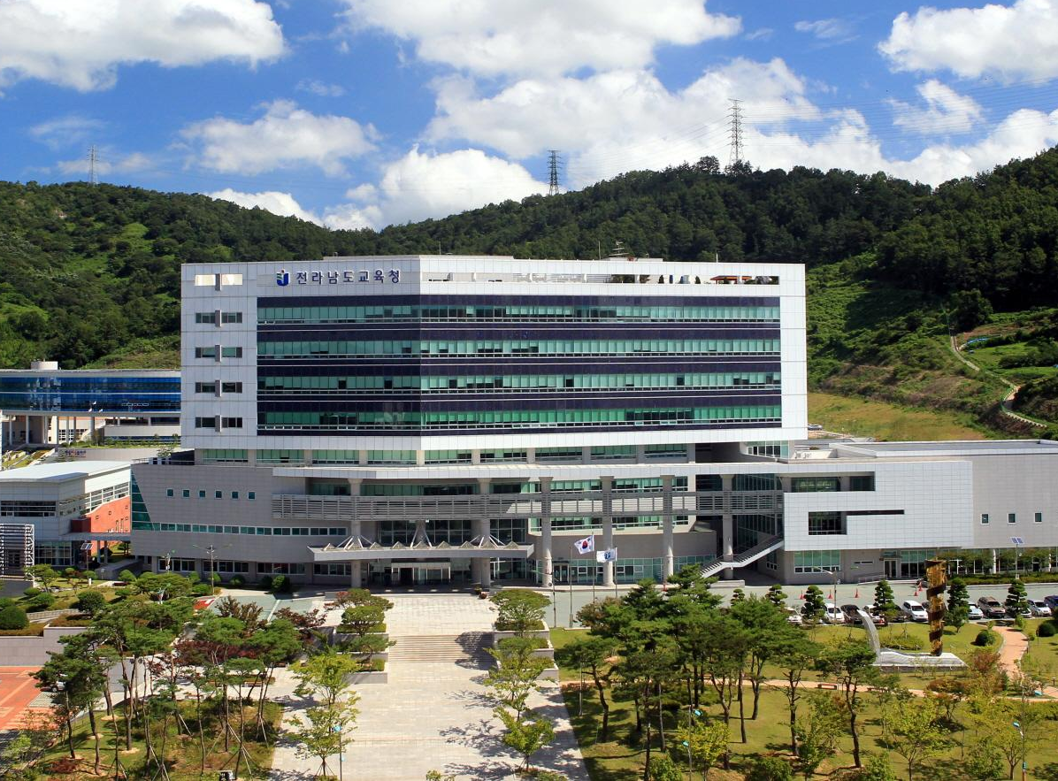

1. 제안개요
2. 일반 현황
3. 사업수행계획
4. 기획 및 구성
5. 사업 지원 및 관리
6. 참고자료
11
3. 차별화 전략
차별화 전략
수업에 집중하는 학교 문화 실현
AI 코디니를 활용한 수업 몰입도 향상
모니터링과 설문을 통한 교사 지원 시스템
프로젝트 중심의 교육 커리큘럼
수민
지역과 공생하는 교육생태계 실현
작은학교에 최적화된 학교 간 협업 시스템
전남 및 여수 지역 데이터 분석 결과 활용
학교 네트워크 형성으로 교육 자원 활성화
세계와 소통하는 글로컬교육 실현
차별화 전략
컨셉 페이지
글로벌 기술 트렌드를 반영한 커리큘럼 구성
발표 수업을 통한 의사소통 역량 강화
지역 문제를 세계적 맥락에서 보는 수업

Slide 12
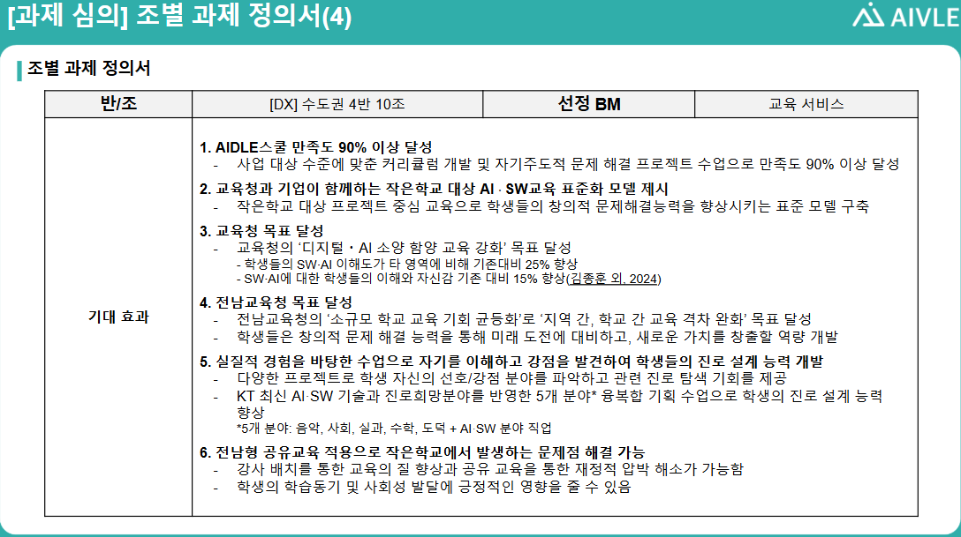
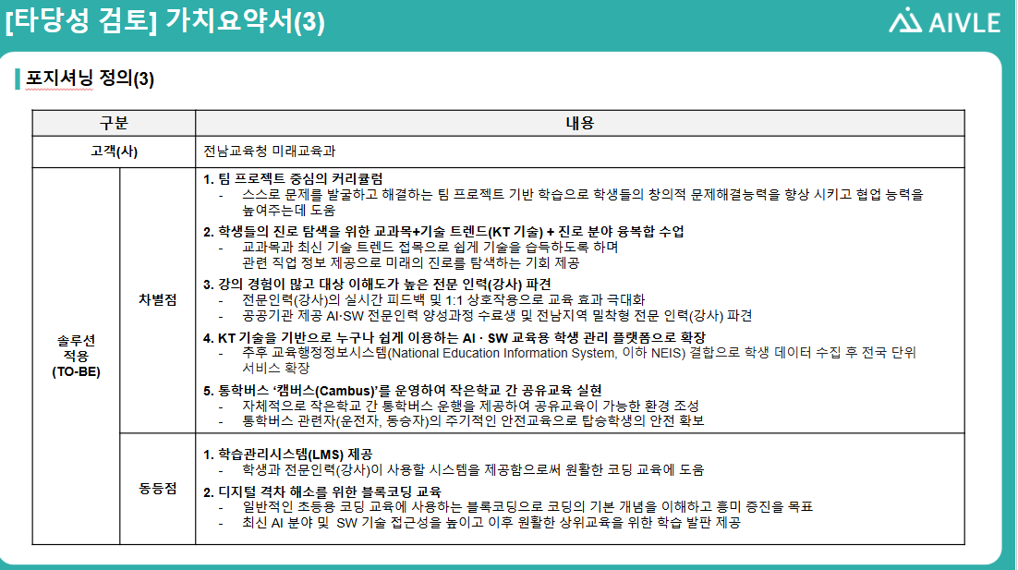





차별화 전략
설명하기
3. 차별화 전략
차별화 전략
성공적인 ‘AIDLE SCHOOL’을 위한 5가지 차별화 전략
3. 대상 이해도가 높은 전문 인력(강사) 파견
공공기관 AI SW 전문인력 양성과정 수료생 및 지역 밀착형 강사 파견
강사의 실시간 피드백 및 1:1 상호작용으로 교육 효과 극대화
2. 교과목+기술 트렌트+진로 분야 융복합 수업
4. 누구나 쉽게 쓰는 학생 관리 플랫폼
교과목과 최신 기술 트렌드 접목으로 쉽게 기술 습득
관련 직업 정보 제공으로 미래의 진로 탐색 기회 제공
KT 클라우드 및 매니지드 기반 사용자 친화적 플랫폼
추후 NEIS 결합으로 전국 단위 서비스 확장
1. 팀 프로젝트 중심의 커리큘럼
5. 통학버스 ‘캠버스’ 운영으로 공유 교육 실현
스스로 문제를 발굴하고 해결하는 팀 프로젝트 학습
학생들의 창의적 문제해결능력과 협업 능력 향상
통학버스 ‘캠버스(Cambus)’로 공유 교육 환경 조성
통학버스 담당자의 ( ) 학생들의 안전 확보

Slide 13
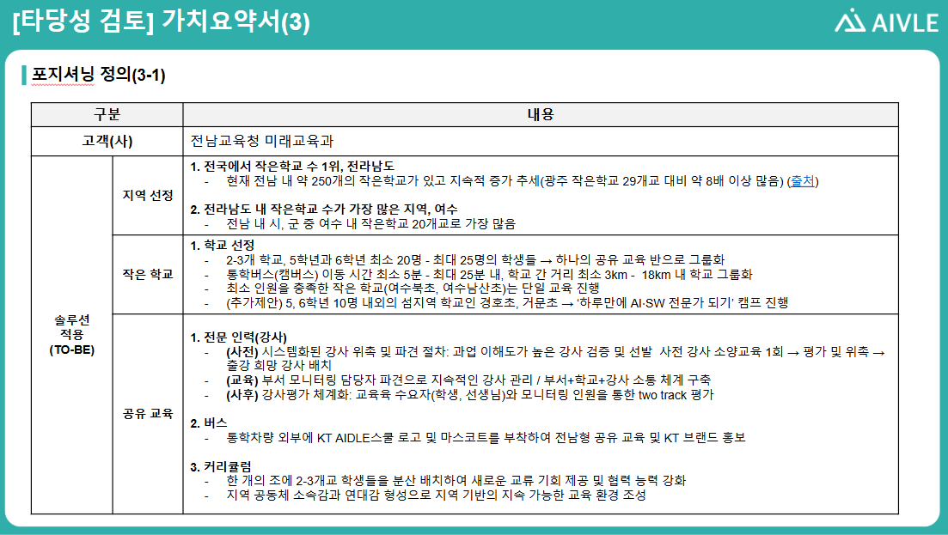

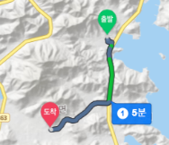

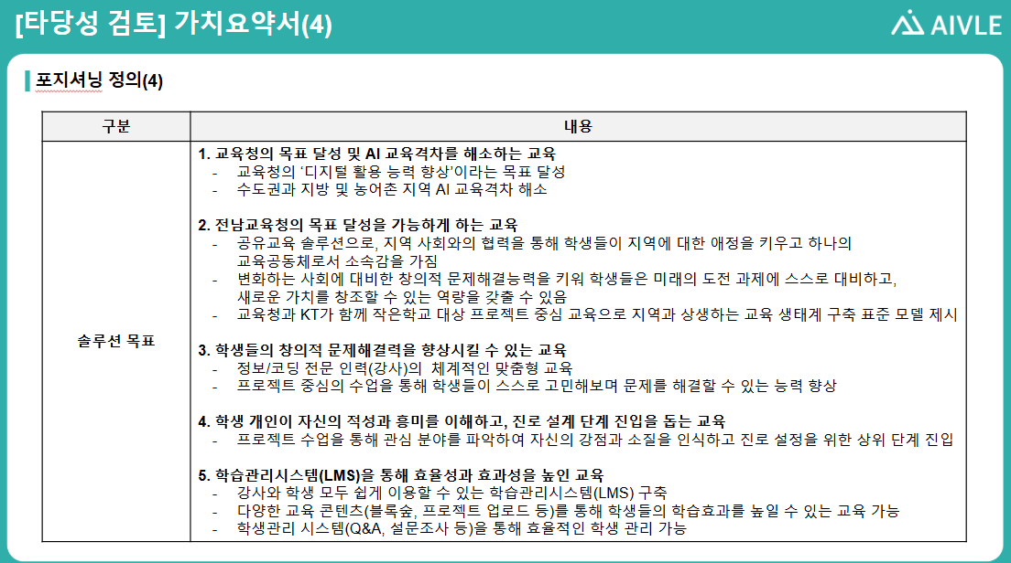
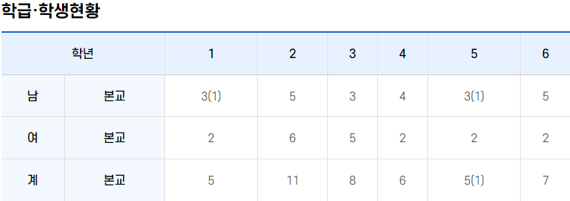
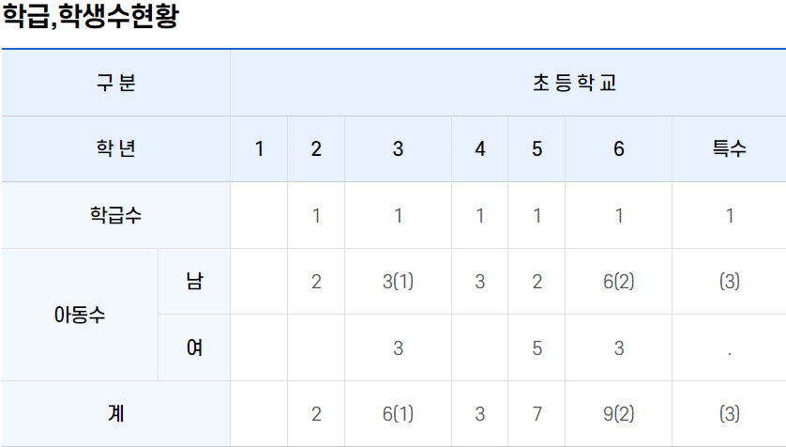
작은학교
선정 과정 설명(지도)
및 학교 리스트 제시
/
솔루션 목표 1번 달성할 수 있다
3. 사업 수행 계획
사업 소개
전남 작은학교 기준과 데이터 분석을 바탕한
AIDLE SCHOOL의 사업 대상과 위치 선정
작은학교 공유교육 기준 거리 + 학생수
성준
Notes:
1.’작은학교 공유교육 기준’ 말이 이상함 고치고 싶은데 마땅히 떠오르는 대체단어가 없음
2. ‘5,6학년 기준 20~30명 내외 학생들을 묶어 함께 교육’ 이것도 어디에 들어가야 할지 잘 모르겠음..
3. ‘작은학교 공유교육 활성화’ 이것도 말이 이상함.. 확실히 ppt에 재능이 없는 것이 확실함

Slide 14
공유 교육(강사, 버스,
커리큘럼)
/
솔루션 목표 2번을 달성할 수 있다
3. 사업 수행 계획
사업 소개
공유교육 솔루션
커리큘럼
전문인력
캠버스
디자인
수정
예정
코디니를 사용한
아이들의 흥미를 이끌어낼 수 있는
커리큘럼 적용
공공기관 제공 AI·SW
전문인력이 수업을 제공함으로써 체계적이고 전문적인 수업 가능
통학버스를 제공
자체적으로 작은학교간 공유교육이 가능한 환경 조성
성준
수도권과 지방지역 AI 교육격차 해소
작은학교간 교육 생태계 표준 모델 구축

Slide 15
솔루션 적용 5개..?
/
솔루션 목표
3,4,5번을 할 수 있다
3. 사업 수행 계획
사업 소개: 차별화 전략
위에서 말한 작은학교+공유 교육 개념을 바탕으로
5가지 차별화 전략 제시 장표로 작성 예정
성준
창의적 문제해결능력 향상, 미래의 도전과제에 스스로 대비
LMS를 사용한 관리 최적화, 지속적인 개선 가능
Notes:
안넣어도 댈듯

Slide 16
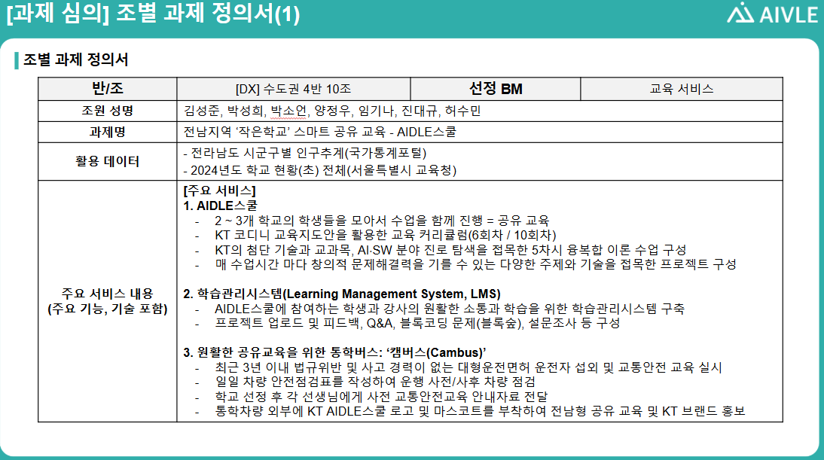


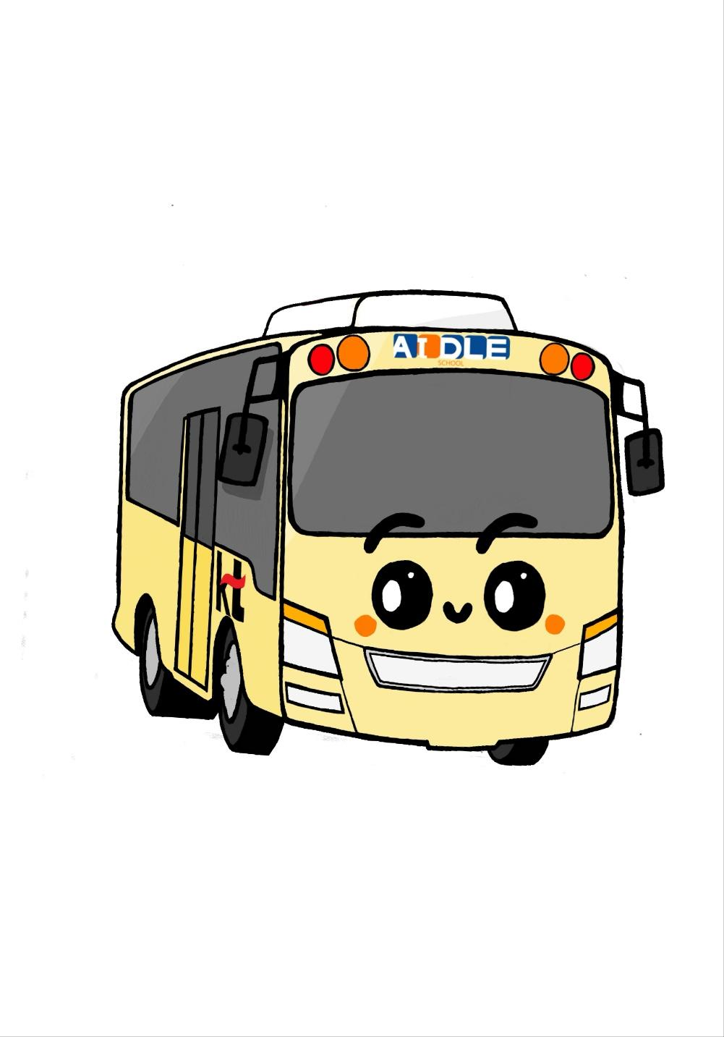

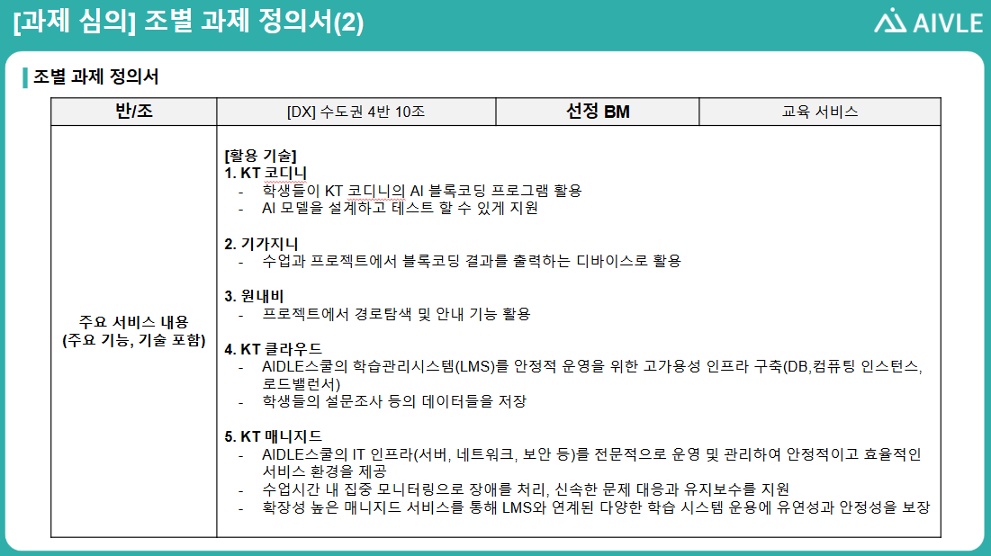









수민 디자인
수정 필요
주요 서비스
3. 사업 수행 계획
사업 소개
1. AIDLE스쿨
2. 학습관리시스템
2. 학습관리시스템
기술
- 작은학교 학생들을 위한 공유 교육 플랫폼
- 5차시 융복합 이론 수업과 프로젝트로 구성된 교육
- 학생과 강사의 원활한 소통을 위한 학습관리시스템 구축
- 프로젝트 산출물 업로드 및 강사 피드백 작성,
Q&A, 블록코딩 문제(블록숲) 구성
- 원활한 공유교육을 위한 통학버스 ‘캠버스운행
- 차량 안전 점검 및 교육 체계화
- 차량 외부 AIDLE SCHOOL 로고∙마스코트를 부착하여 전남형 공유교육 및 KT 브랜드 홍보
정규 수업과 프로젝트의
블록코딩 결과를 출력하는 디바이스로 활용
학습관리시스템(LMS)의 안정적 운영을 위한 고가용성 인프라 구축 및 학습 데이터 저장 (DB, 컴퓨터 인스턴스, 로드밸런서)
③ KT 원내비
⑤ KT 매니지드
① KT AI 코디니
학생들의 AI 블록코딩
프로그램을 활용하여
AI 모델을 설계, 테스트
할 수 있게 지원
② KT 기가 지니
미니 프로젝트
경로 탐색 및
안내기능 활용
④ KT 클라우드
IT 인프라(서버, 네트워크, 보안 등) 전문적 운영 및 관리
학습관리시스템(LMS)의 안정적인 운영: 신속한 문제 대응과 유지보수
적용 기술

Slide 17
커리큘럼 시각화
AI· SW 분야의 핵심 개념 익히기
AI를 배우고, 나만의 프로젝트 만들기
6차시 커리큘럼
각 차시별 ‘미니 프로젝트’로 학생들이 짧은 시간 안에
눈에 보이는 성과를 얻을 수 있도록 구성
10차시 커리큘럼
배운 내용을 활용해 직접 결과물을 만들어내는
‘빅 프로젝트’ 진행
기나가 만든 시각화
1주차
2주차
3주차
4주차
5주차
6주차
7주차
8주차
9주차
10주차
학생 중심적인 빅프로젝트 진행으로 창의적 문제해결력 향상
학습목표
코딩학습의
필요성
이해하기
블록코딩의
반복구조
학습하기
내비게이션의
원리 알아보기
비지도 학습
이해하기
안면 인식
시스템 원리
이해하기
인공지능 윤리
함양하기
지역 문제에 관한 주제 선정
블록코딩
구상 및 실행
프로젝트
발표 자료 제작
프로젝트
발표회 및
수료식
수민 디자인
수정 예정
프로젝트
처음
배우는
블록코딩
우리가
만드는
교가
우리학교
길찾기
가이드는
바로 나!
사진으로
만드는
수학여행
코스
출석췍
(얼굴인식
프로젝트)
인공지능
윤리에 대한
토론

Slide 18




수정 필요
3. 사업수행계획
현장 중심의 실효성 있는 AI·SW 교육을 위해
현직 교사(자문단)와 함께 만드는 실천적 커리큘럼
자문단
>>
전국 단위 사업 운영을 통한 전국 학교 네트워크와 연계
1. 교육 현장의 실제 요구 반영
교사들은 학생들의 수준, 학습 태도, 교육 환경을 가장 잘 알고 있음.
사업이 현장에서 실질적으로 활용될 수 있도록 교사들의 피드백을 반영하여 현실적인 프로그램 설계 가능.
기존 교육과정과의 연계성 검토를 통해 효과적인 교육 콘텐츠 개발 가능.
2. 교육 효과성과 실용성 검증
이론적으로 좋은 교육 프로그램이라도 실제 수업에서 효과가 없거나 실행이 어려울 수 있음.
교사들의 경험을 활용하여 교육 방법, 난이도 조절, 학생들의 흥미 유발 방법 등을 개선 가능.
수업 운영 시 발생할 수 있는 **예상 문제(예: 학생 참여 저조, 기술적 어려움 등)**를 미리 파악하고 대비.
4. 학생 맞춤형 교육 프로그램 설계
연령별·학년별 학습 수준 차이를 고려하여 맞춤형 커리큘럼을 설계할 수 있음.
예를 들어, 초등 저학년과 고학년의 학습 접근 방식이 다르므로, 교사들의 조언을 받아 수준별 콘텐츠 개발 가능.
5. 학교 및 교사와의 협업 강화
현직 교사들이 교육 사업에 직접 참여하면 학교에서의 협조와 사업 확산이 원활해짐.
교사들의 신뢰를 얻으면, 사업 시행 후 학생들의 지속적인 참여와 피드백 수집이 쉬워짐.
교육 사업이 단기적 이벤트가 아니라, 학교 교육과 자연스럽게 연결되는 지속 가능한 프로그램이 될 가능성이 높아짐.
6. 지역별·학교별 특성 고려 가능
수도권과 지방, 대도시와 농어촌 지역의 교육 환경 차이를 반영한 맞춤형 교육 설계 가능.
예를 들어, IT 인프라가 부족한 작은학교에서는 오프라인 교육과 병행할 방안 마련.
어쩌구 저쩌구
25년차 초등교사
초등사회과교육 석사
전남지역 초교 재직
24년차 초등교사
0000000000000
00000000000000
어쩌구 저쩌구
어쩌구 저쩌구
어쩌구 저쩌구
3년차 초등교사
경기지역 초교 재직
00000000
전국 단위 진로체험형 기회격차 해소 프로그램 및 지자체 운영 체험/학습 프로그램 등 이외에도 다수 운영
수민 내용 추가 예정

Slide 19
3. 사업수행계획
현장 중심의 실효성 있는 AI·SW 교육을 위해
현직 교사(자문단)와 함께 만드는 실천적 커리큘럼
설문지 및
설문 결과
🡪 이건 별첨인가?

Slide 20
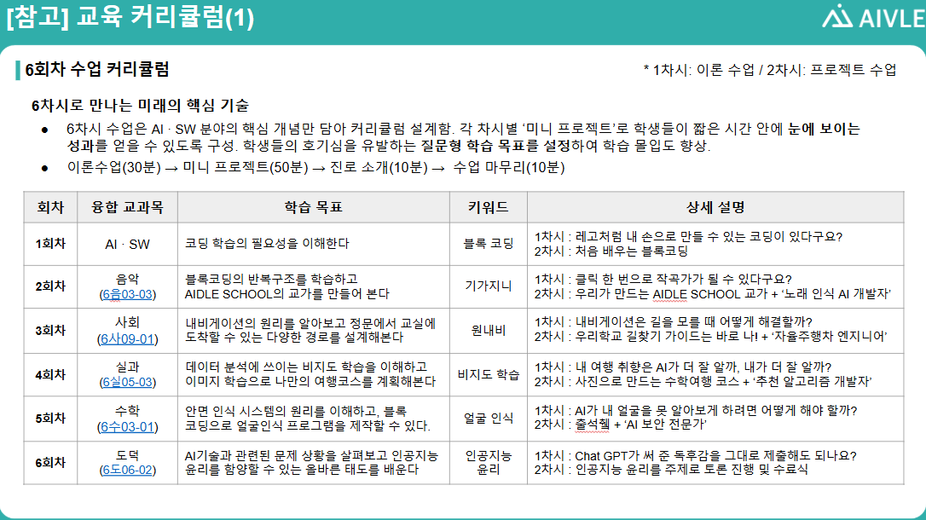








3. 사업 수행 계획
커리큘럼: 6회차
클래스명
미래를 여는 아이들의 융합 코딩 교육(KT AIDLE SCHOOL)
교육목표
미래의 직업들은 AI가 어떻게 적용될까? 교과목과 AI 기술을 융합하여 학생들이 다양한 진로를 체험
교육 컨셉
매 주 ‘미니프로젝트’로 내 눈에 보이는 결과물(성과)를 만들 수 있는 AI 융합 교육 프로그램
체험과정
회차
융합 교과목
질문형 학습 목표
키워드
결과물
오리엔테이션
1회차
AI · SW
코딩이 레고보다 간단하다?
블록 코딩
나만의 특별한 계산기
미니프로젝트
2회차
음악
클릭 한 번으로 나도 작곡가?
기가지니
AI로 만든 AIDLE SCHOOL 교가
3회차
사회
원내비는 어떻게 길을 찾을까?
원내비
학교 정문에서 교실까지 최단경로 알리미
4회차
실과
나보다 날 더 잘 아는 AI가 있다?
비지도학습
내 취향 저격 수학여행 코스 추천 프로그램
5회차
수학
AI는 나와 내 친구를 어떻게 구분할까?
얼굴 인식
얼굴 인식 자동 출석체크 프로그램
수료식
6회차
도덕
챗GPT가 써준 독후감을 그대로 제출해도 되나요?
인공지능
윤리
인공지능 윤리 주제 토론과 수료증
AI∙SW 분야
진로 수업
노래 인식 AI 개발자
자율주행
프로그래머
추천 알고리즘
개발자
AI 보안
개발자
블록 코딩

Slide 21
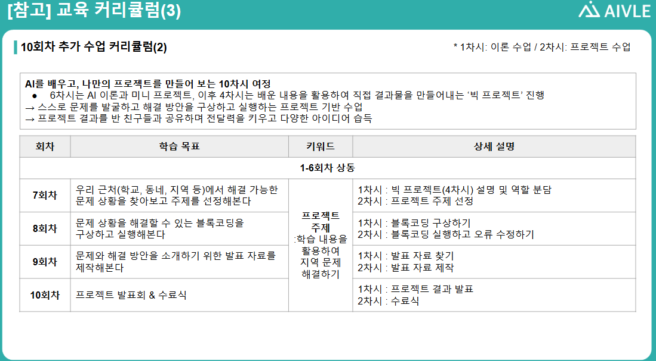

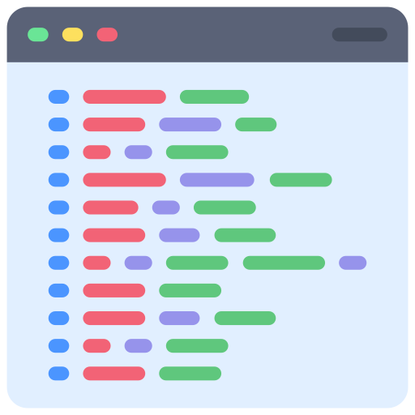



3. 사업 수행 계획
커리큘럼: 10회차
클래스명
미래를 여는 아이들의 융합 코딩 교육(KT AIDLE SCHOOL)
교육목표
미래의 직업들은 AI가 어떻게 적용될까? 교과목과 AI 기술을 융합하여 학생들이 다양한 진로를 체험
교육 컨셉
매 주 ‘미니프로젝트’로 내 눈에 보이는 결과물(성과)를 이루는 AI 융합 교육 프로그램
체험과정
회차
(질문형?) 학습 목표
키워드
결과물 (= 성과?)
오리엔테이션
1-6회차 상동
빅프로젝트
7회차
우리 근처에 불편한 것이 없을까?
학습 내용을 활용하여
지역 문제
해결 방법
찾아보기
빅 프로젝트 주제선정
8회차
블록 코딩으로 문제를 해결할 수 있을까?
블록코딩 구상
9회차
우리가 찾은 문제와 해법을 잘 전달하자!
발표 자료
10회차
친구들과 성과를 공유해보자!
프로젝트 최종결과물, 수료증
6차시로 만나는 미래의 핵심 기술
6차시 수업은 AI · SW 분야의 핵심 개념만 담아 커리큘럼 설계함. 각 차시별 ‘미니 프로젝트’로 학생들이 짧은 시간 안에 눈에 보이는 성과를 얻을 수 있도록 구성. 학생들의 호기심을 유발하는 질문형 학습 목표를 설정하여 학습 몰입도 향상.
이론수업(30분) → 미니 프로젝트(50분) → 진로 소개(10분) → 수업 마무리(10분)
AI를 배우고, 나만의 프로젝트를 만들어 보는 10차시 여정
6차시는 AI 이론과 미니 프로젝트, 이후 4차시는 배운 내용을 활용하여 직접 결과물을 만들어내는 ‘빅 프로젝트’ 진행
→ 스스로 문제를 발굴하고 해결 방안을 구상하고 실행하는 프로젝트 기반 수업
→ 프로젝트 결과를 반 친구들과 공유하며 전달력을 키우고 다양한 아이디어 습득
수정 필요
친구들과 팀워크
블록코딩 프로그래밍 능력
문제해결 아이디어 발굴
수료증

Slide 22
3. 사업 수행 계획
교육 제작물
1. 프로젝트 위주 내용
1. AI 블록코딩
프로젝트 중심으로 구성하여 눈에 보이는 성과를 남길 수 있도록 구성
처음 접하는 AI 기술도 블록코딩으로 쉽게 접근 가능
2. 교과목 연계 활동
2. AI 학습
교과목 관련 미니프로젝트로 AI에 대한 다양한 접근 시도
테이블 만들기, 회귀 분석 등 다양한 방식을 실생활에 밀접하게 접목시켜 보기
3. 진로 소개
3. AI 튜터
AI 관련 직업을 소개하는 것으로 학생들의 흥미 유발
음성 기반 대화형 AI 인공지능 튜터와 함께 블록 코딩을 공부하는 서비스 제공
코디니 소개
워크북 소개

Slide 23
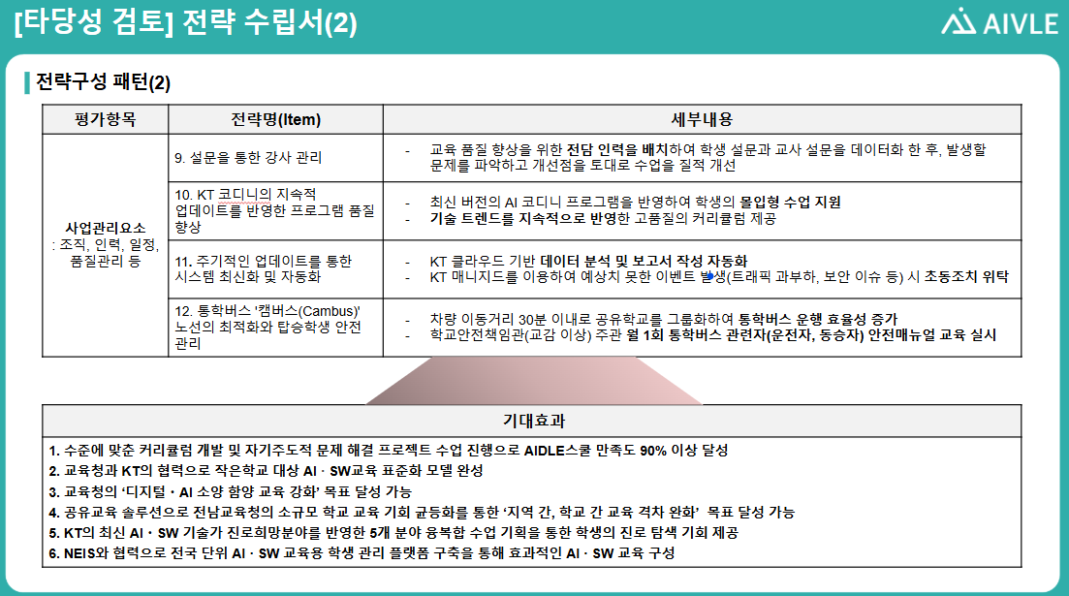




사업 기획 4개
한 눈에 보여주기
4. 기획 및 구성
사업 기획
전담 인력을 배치하여 학생 설문과 교사 설문 데이터를 분석해 문제 파악 및 개선
수업 품질을 지속적으로 개선
최신 AI 코디니 프로그램을 반영
학생 중심 몰입형 수업 지원
KT 코디니 지속적 업데이트를 통한 프로그램 품질 향상
설문을 통한 강사 관리
데이터 분석 및 보고서 작성 자동화
KT 매니저스를 활용한 이슈 사전 대응
공유학교 그룹별 운행 효율성 증대
통학버스 안전매뉴얼 교육
주기적 업데이트를 통한 시스템 신뢰성 및 자동화
통학버스 ‘캠버스(Cambus)’의 적절한 탑승생 안전 관리
수민 디자인
수정 예정

Slide 24
4. 기획 및 구성
사업 기획
학교 선정/ 교육/ 관리
목표: 지방 디지털 격차 해소 및 효과적인 AI/SW 교육 제공
1. 학교 선정
2. 교육 운영 방안
3. 교육 후 설문
4. 기대 효과
성희
2~3개 학교 통합
최소 10명의
5~6학년 학생
약 6~10주간 진행
주 1회, 2시간 수업
프로젝트 기반 학습 방식으로 AI/SW 교육 진행
학생·교사 대상
교육 후 수업
설문조사 및 피드백 수집
강사 품질 개선
학생 역량 강화
교육 품질 개선
수민 디자인
수정 예정

Slide 25
4. 기획 및 구성
사업 기획
강사 선발/ 파견/ 관리
강사 선발
강사 파견
강사 관리
시스템화된 강사 위촉
과업 이해도가 높은 강사 검증 및 선발
교육 시작 전, 강사 소양 교육 1회(광주)
강사 파견 및 소통 체계
부서 모니터링 담당자 파견으로 지속적인 강사 관리
부서+학교+강사 간 소통 체계 구축
강사 평가 체계화
교육 수요자(학생, 선생님)와 모니터링 인원을 통한 Two Track 평가
성희
검증된 강사/ 지역강사/
이공계·교육전공자 선발
수민 디자인
수정 예정

Slide 26





원활한 커뮤니케이션을 위한
기관별 전담 관리자 배정
연락 및 모니터링
문의대응
수업 후 피드백
상시 연락체계 구축
기관별 전담 관리자 배정
LMS
LG
이노텍
모니터링 및 문의 대응, 피드백 등 지속적 커뮤니케이션을 위한 전담 인력 배정
참여기관
전담
전화
대응
매뉴얼
대응
매뉴얼
참여학생
재단
현장 모니터링
메신저
제안사
참여
기관
온· 오프라인 투트랙 모니터링으로 철저한 운영 관리
수정 필요
실시간 소통 창구 운영
만족도조사
LMS, 전담 전화, 1:1 모바일 메신저 실시간 안내 및 소통
문의/상담 매뉴얼 따른 일관적 대응
문의 접수 즉시 대응, 조치과정 기록
주요 문의사항 및 처리 결과 유형화 보고
LMS 활용 참여학생 대상 만족도 조사 시행
제안사 자체 만족도 조사로 수업 영향력, 인식 개선 파악
정확한 응답 분석과 이를 통한 향후 개선방향 제시
일원화된 소통 체계로 상시 연락체계 구축
참여기관과의 활발한 소통으로 운영/지원과정에서의 혼선 방지
피드백 반영
현장 인터뷰와 온라인 만족도 조사를 통한 즉각적 피드백 반영

Slide 27
4. 기획 및 구성
사업 기획
서비스 흐름도

Slide 28
4. 기획 및 구성
사업 기획
목표 시스템

Slide 29
4. 기획 및 구성
사업 기획
인프라 구성도

Slide 30
4. 기획 및 구성
사업 기획
관리자 UX/UI

Slide 31
4. 기획 및 구성
사업 기획
학생 UX/UI

Slide 32
4. 기획 및 구성
사업 기획
강사 UX/UI

Slide 33

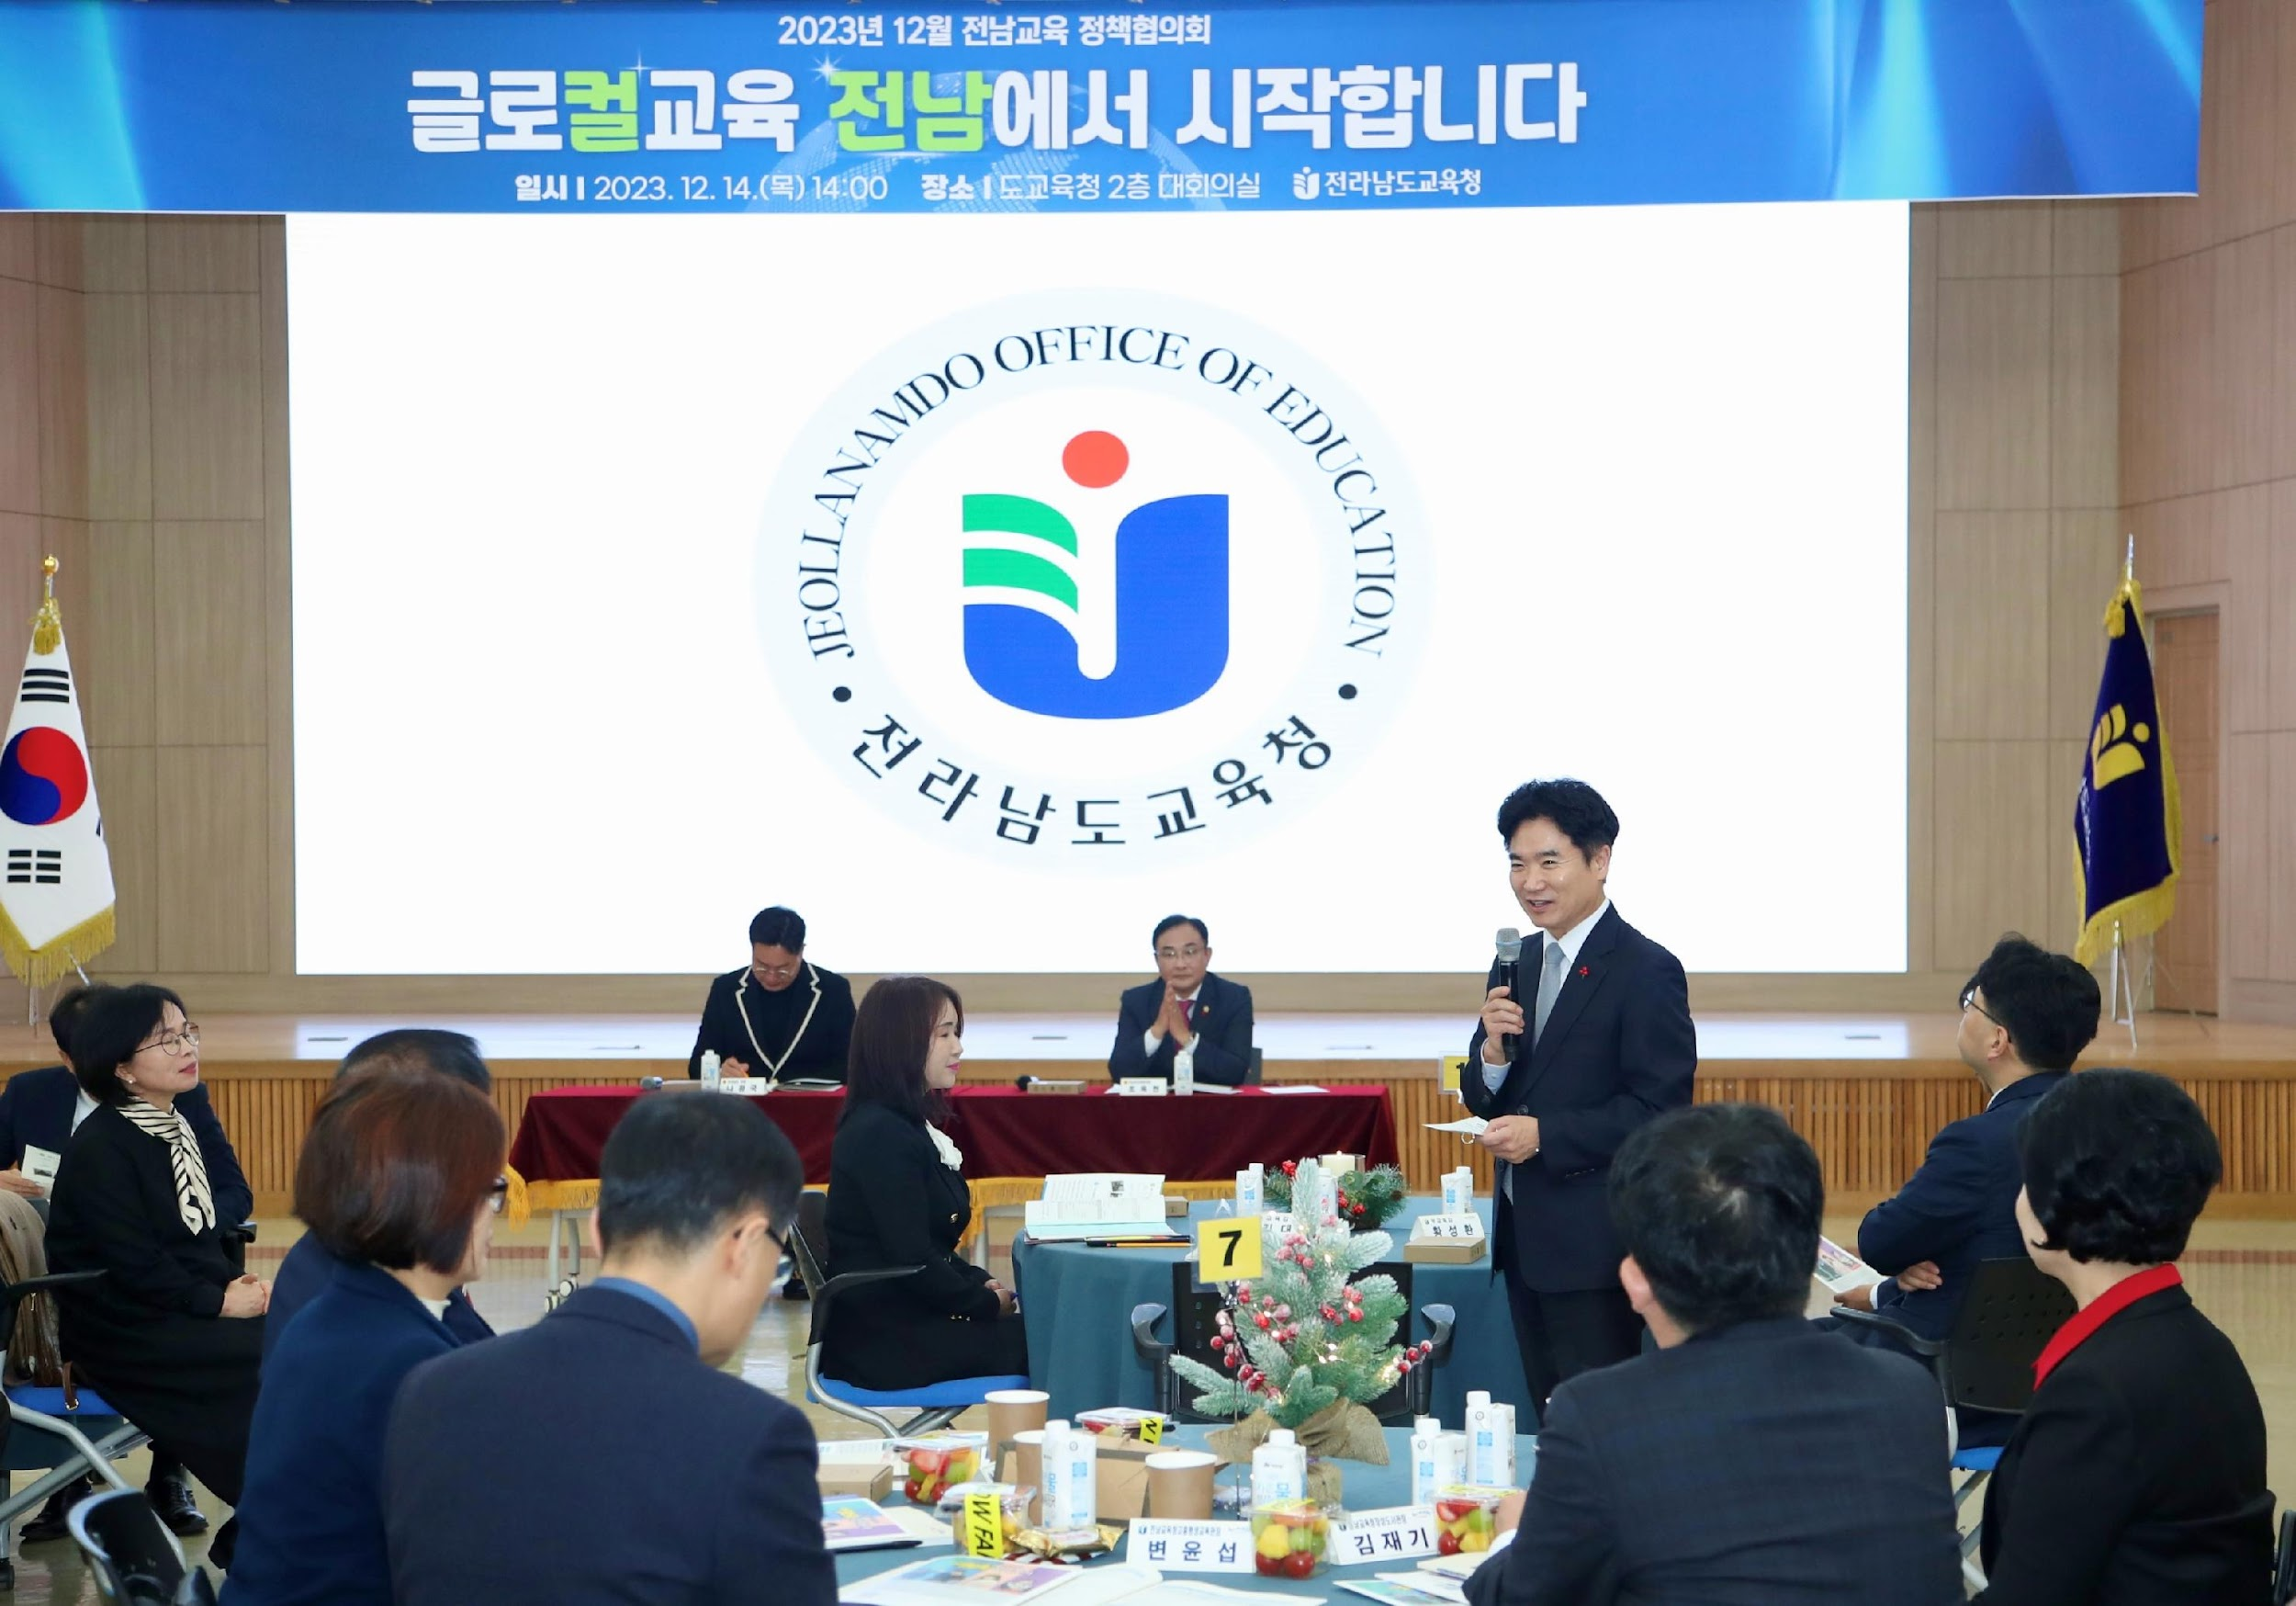
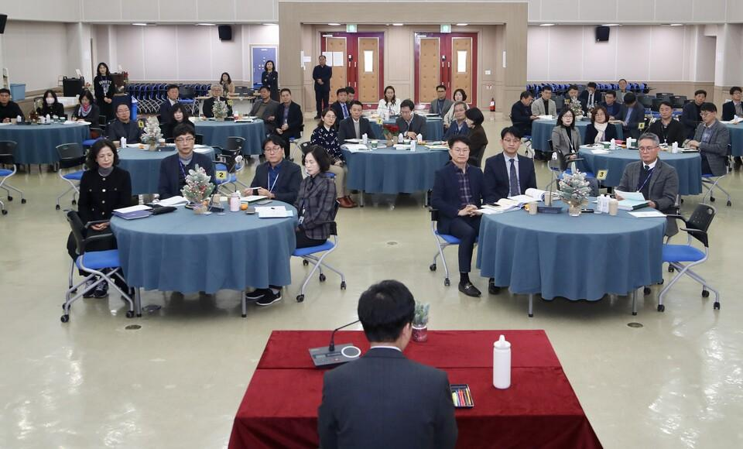
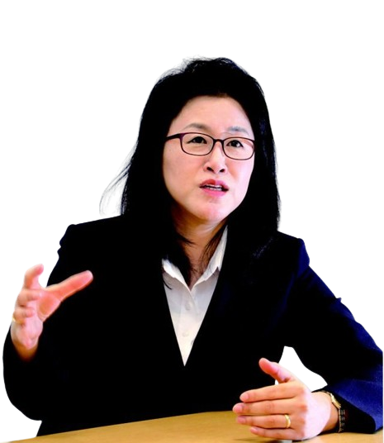
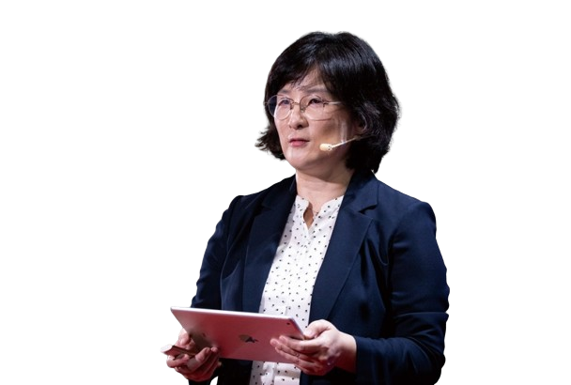

5. 사업 지원 및 관리
사업 관리
2025년 확대되는 정보 교과 및 코딩 수업 대비를 위한
작은학교 선생님 대상 역량 강화 연수 실시
연수 개요
연수 장소│전라남도 교육청 2F 대회의실
연수 일정│8월 중(1학기 여름방학 직전)
연수 진행│백수진 광주 MBC 아나운서
참석 대상│사업 참여 작은학교 선생님
ㅣ진행자(안)ㅣ
ㅣ특강 연사(안)ㅣ
행사 계획(안)
시간 | 행사명 | 주요 내용
08:30 | 사전 리허설 | 최종 리허설 진행
10:00 | 사전 행사 | ‘무엇이든 물어보세요’ 메모 작성 및 착석
10:10 | 개식 선언 | 인사말·축사·내빈 소개
10:20 | 특강 및 문답 | ‘이것’만 기억하면 나도 코딩 전문가 선생님!
11:00 | 특강 및 문답 | ‘AI 교과서’와 ‘디지털 과몰입’이 양립 가능할까요?
11:40 | 기념 촬영 | 단체사진 촬영 및 행사 마무리
IB 정책 전문가
미디어 리터러시 전문가
광주∙목포 MBC
백수진 아나운서
교육과 혁신 연구소
이혜정 소장
경인교대 미디어 리터러시 연구소
정현선 소장

Slide 34
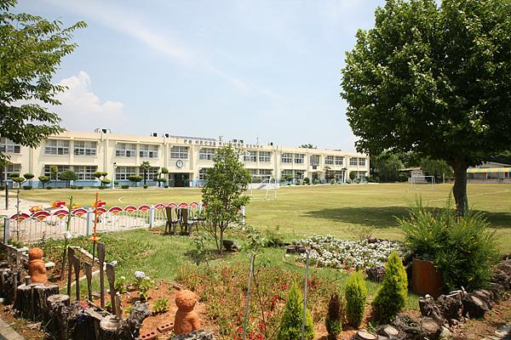


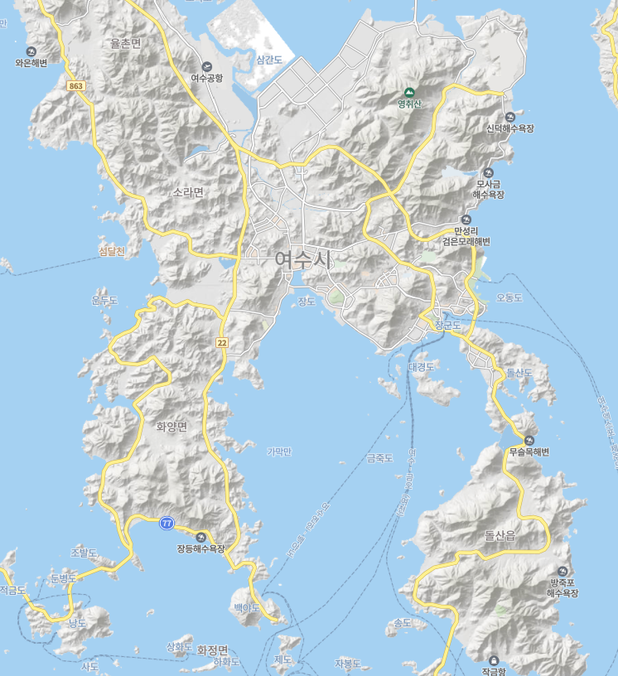

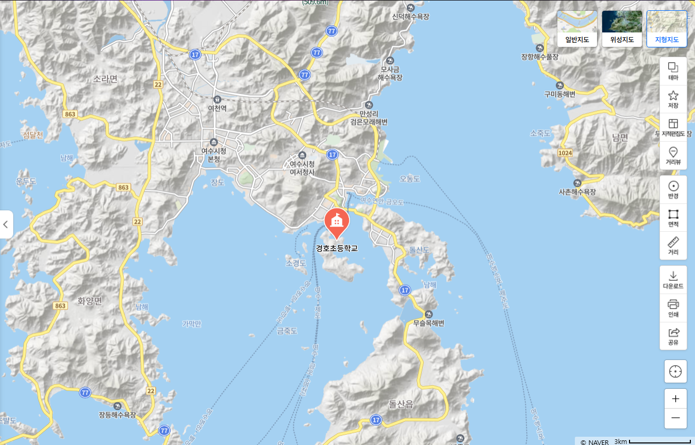

5. 사업 지원 및 관리
사업 관리
여수 섬 지역 초등학교 대상
‘하루 만에 전문가 되기’ AIDLE SCHOOL 캠프 개최
AIDLE SCHOOL 캠프
지역 소개
학년별 커리큘럼
캠프 소개
커리큘럼
섬 지역 초등학생들에게 AI 코디니로 AI∙SW 기초 교육을 제공하여 디지털 기술에 대한 흥미를 유발
학년별 맞춤형 활동으로 학생들의 수준에 맞는 교육으로 기술 활용 역량을 높이고 자신감을 함양
학교명 ㅣ 경호초등학교
재학생 ㅣ 여 20명, 남 22명위치 ㅣ 여수시 대경도4길
1-2학년: AI와 SW 첫걸음 (1시간 30분)
AI와 친구가 되기
AI의 개념을 동화처럼 풀어 설명 🡪 KT 코디니로 간단한 그림 그리기 활동(명령을 입력하면 AI가 그림을 완성)
캠프 일정
3-4학년: 문제 해결의 재미 (2시간)
AI의 역할 알아보기
AI가 우리 일상에서 어떻게 사용되는지 알아보기 🡪 KT 코디니로 ‘AI가 물건을 분류하는 방법’ 실습
시간 | 주요 내용
11:00 | 김포 국제공항역 집결 및 안전 교육
12:00 | 평화전망대 도착 및 점심
13:00 | 강화 평화전망대 관람 - 어쩌구 저쩌구
14:00 | 모임 공간 이동 및 체험 - 어쩌구 저쩌구
17:00 | 김포 국제공항역 해산
5-6학년: 나만의 AI 프로젝트 설계 (2시간 30분)
팀 프로젝트: 환경을 구하는 AI 도구 만들기
"섬에서 쓰레기를 분리 배출하는 AI 설계"를 주제로 학생들이 블록코딩으로 간단한 AI를 설계하고, 팀별로 결과 발표

Slide 35
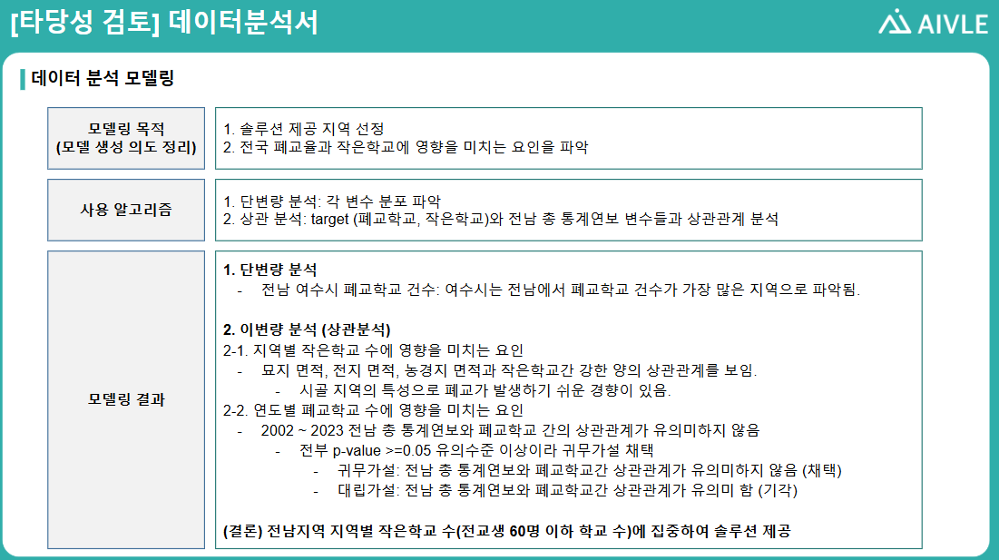
1. 제안개요
제안 배경
분석한 내용(표 포함)
🡪 별첨으로 넣어야 할 지 고민
수민

Slide 36
6. 참고자료
참고 문헌

Slide 37
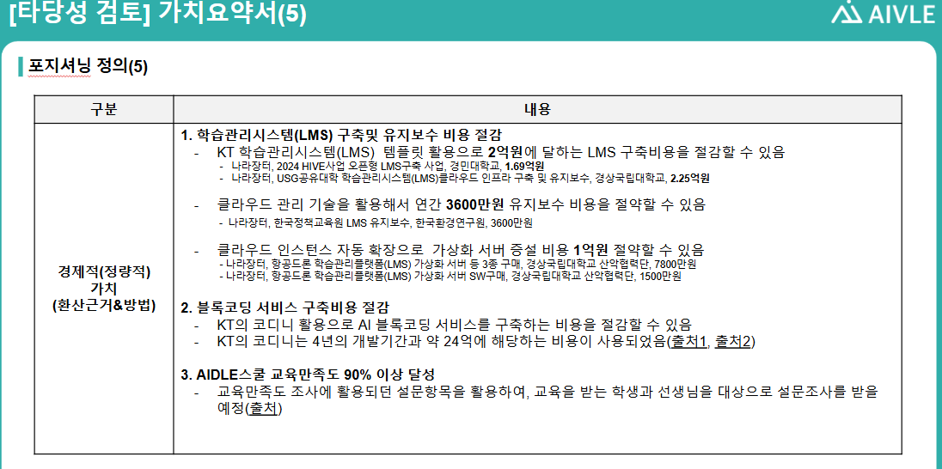
6. 참고자료
참고 문헌

Slide 38
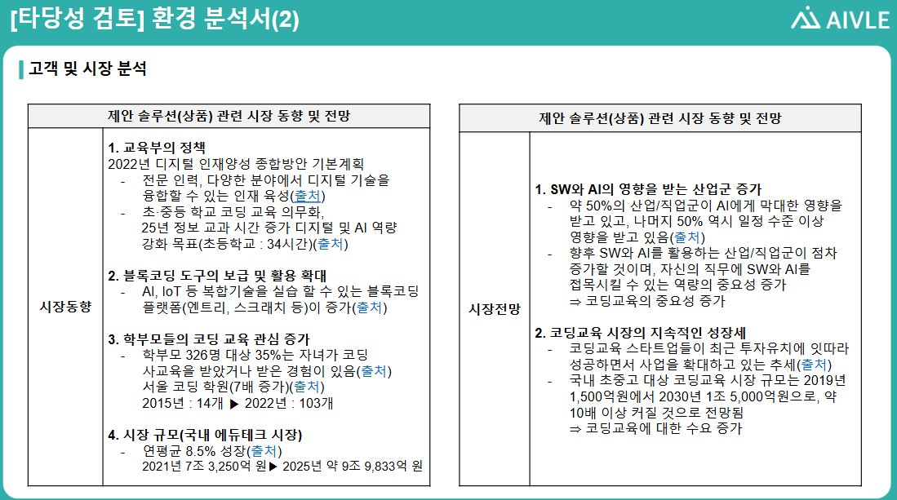
6. 참고자료
참고 문헌

Slide 39
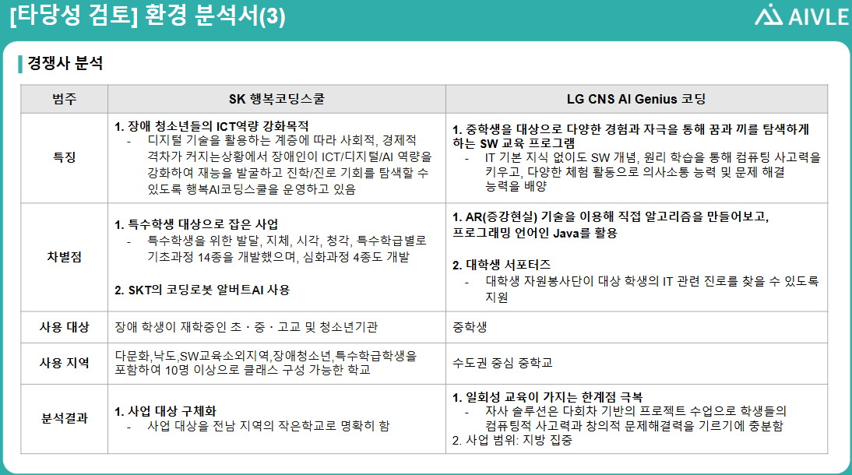
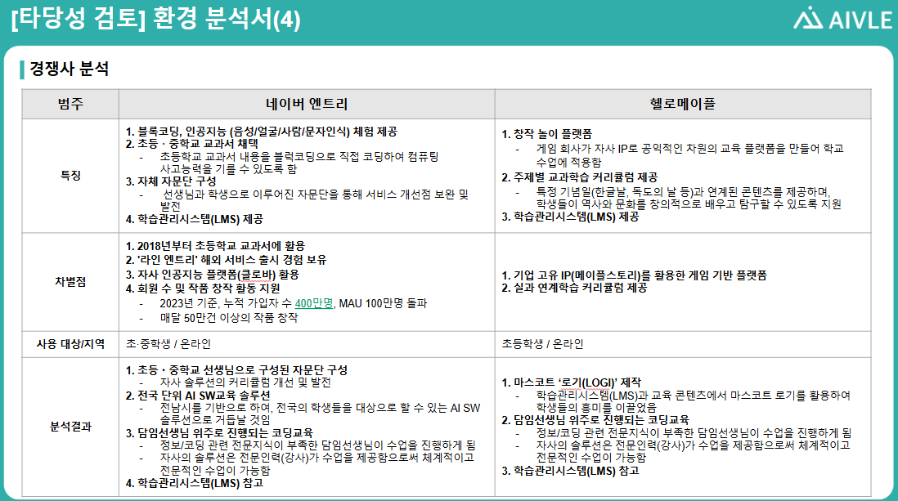
6. 참고자료
참고 문헌

Slide 40
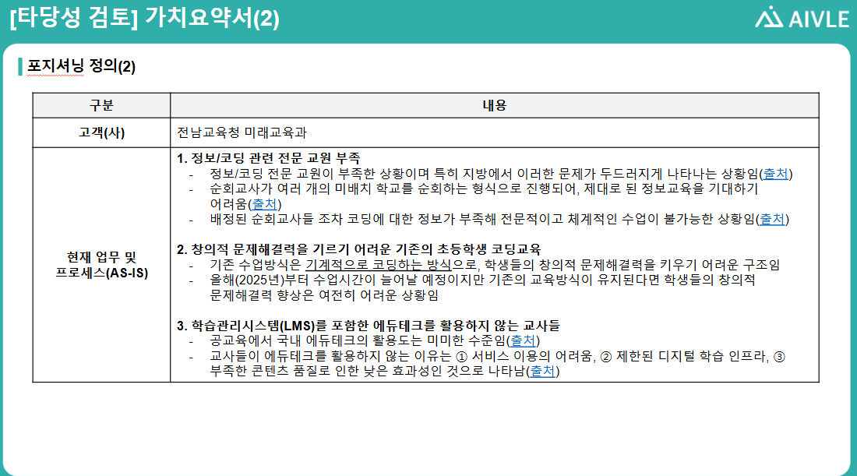
6. 참고자료
참고 문헌

Slide 41
6. 참고자료
참고 문헌
정우가 상관분석한 자료들

Slide 42
감사
합니다

